Slide 1
Crear bloque de contenido (Query Loop Block) personalizado
Fernando García Rebolledo
#WCTorre

Slide 2
Fernando García Rebolledo
Desarrollador web
Meetup WordPress Torrelavega
Podcast El Arroyo Dev
@fgrwebes
fgrweb.es
WPHERCULES
WordPress Hosting for Agencies
host.wphercules.com
Aquí tu foto

Slide 3
Variaciones de bloques
Definir diferentes bloques a partir de bloques existentes
Cada variación se diferencia de las demás por sus atributos
Block variation !== Block styles

Slide 4
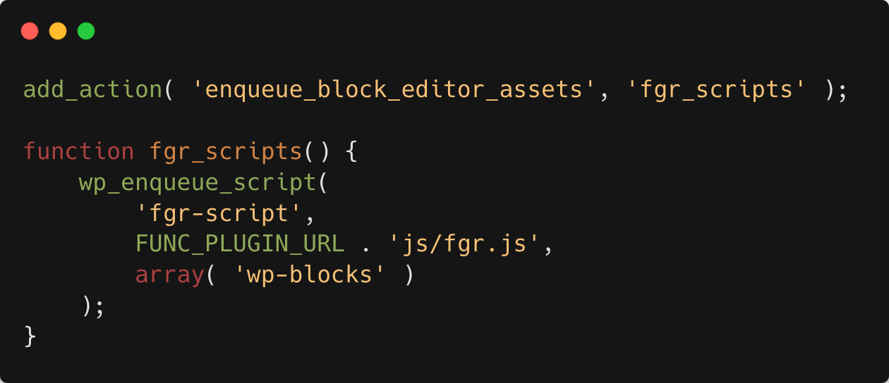
Registrar variación
JavaScript (muy básico)
Encolar archivo enqueue_block_editor_assets

Slide 5
Registrar variación
Llamar a la función registerBlockVariation en wp.clocks

Slide 6
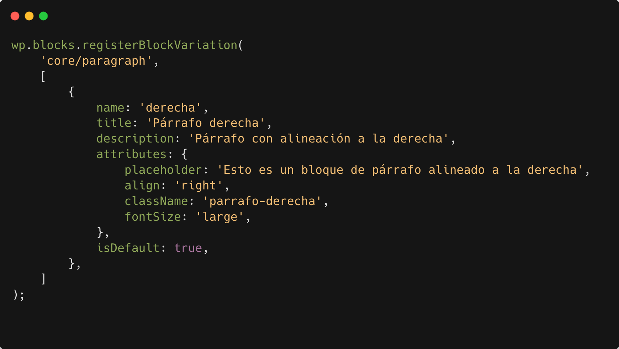
Ejemplo: Variación de párrafo

Slide 7
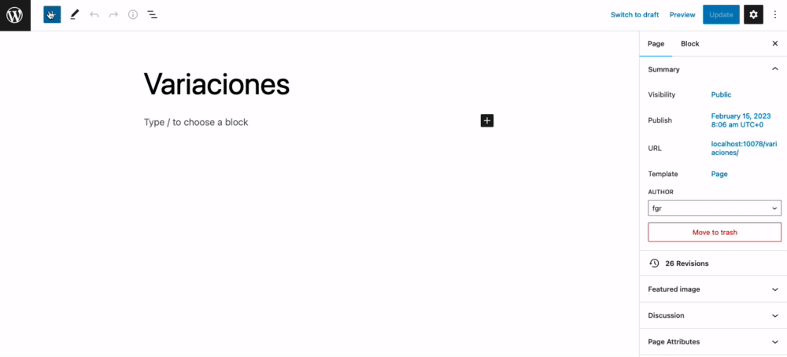
Ejemplo: Variación de párrafo

Slide 8
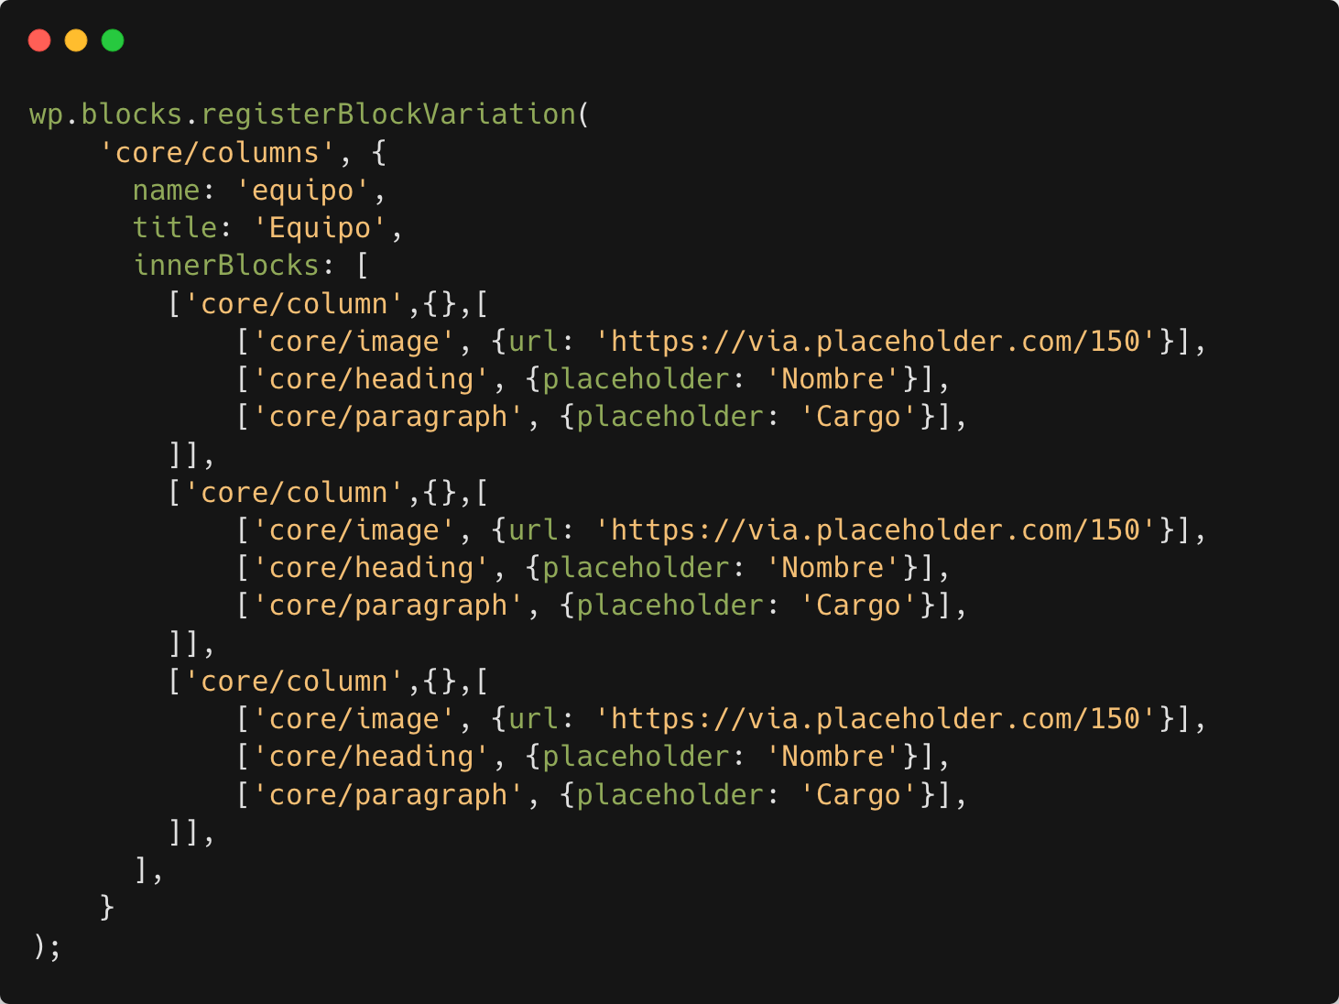
Ejemplo: Bloque equipo

Slide 9
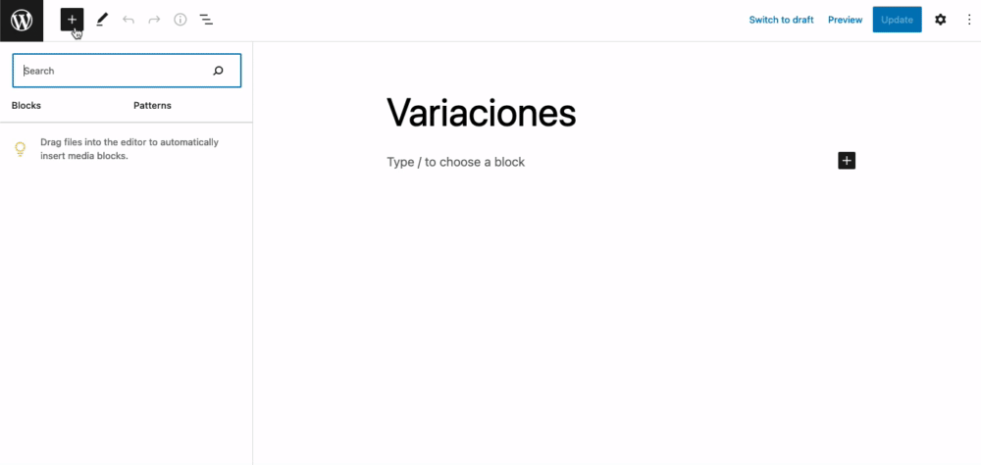
Ejemplo: Bloque equipo

Slide 10
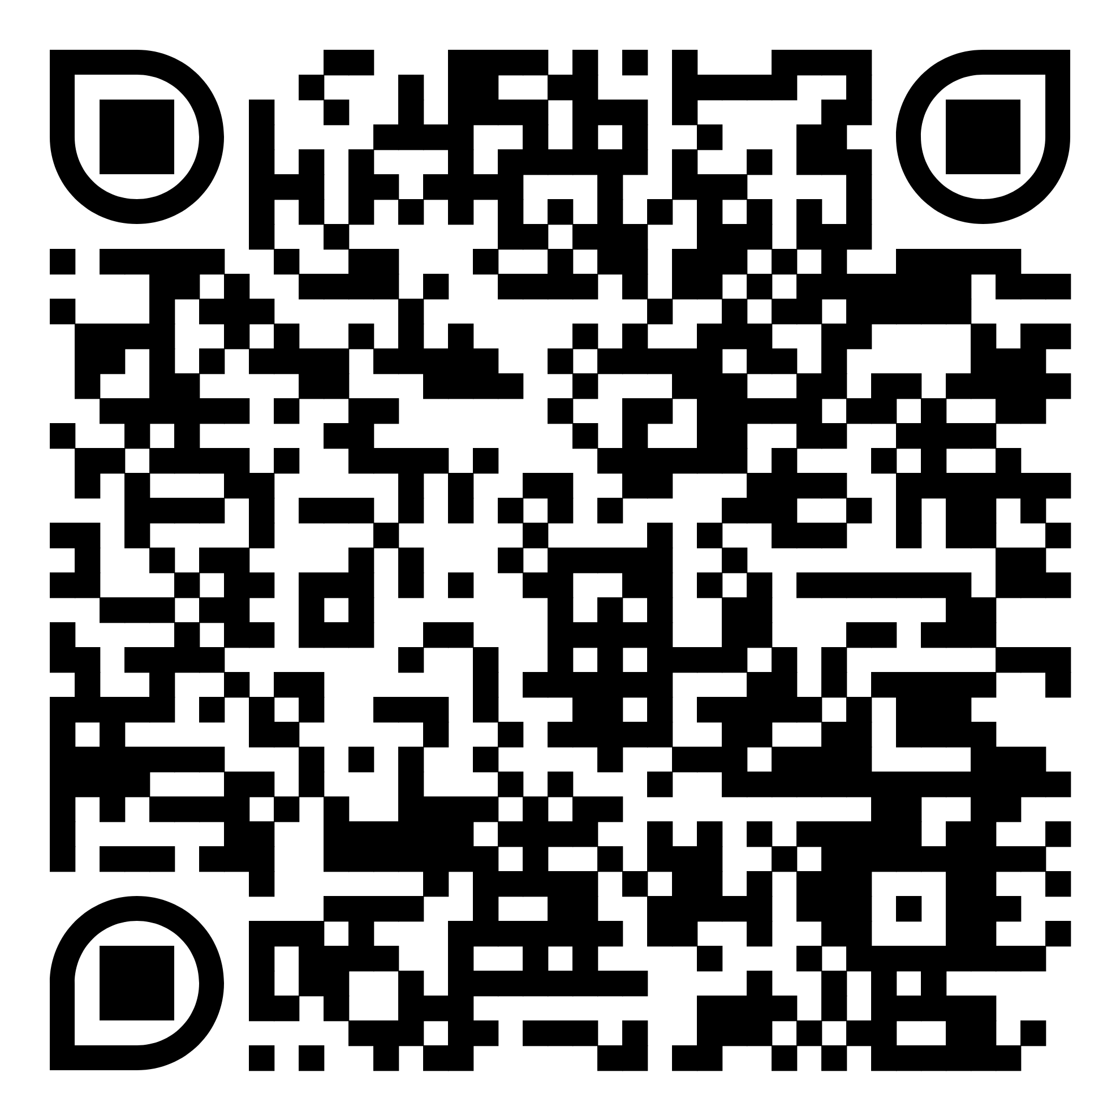
Documentación variaciones
https://developer.wordpress.org/block-editor/reference-guides/block-api/block-variations/

Slide 11
Variaciones del Query Block
(lista de contenidos)

Slide 12
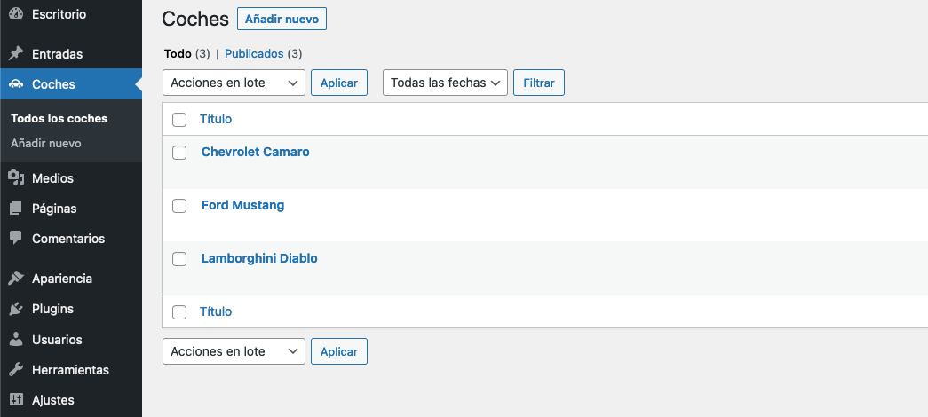
Custom Post Type Coches

Slide 14
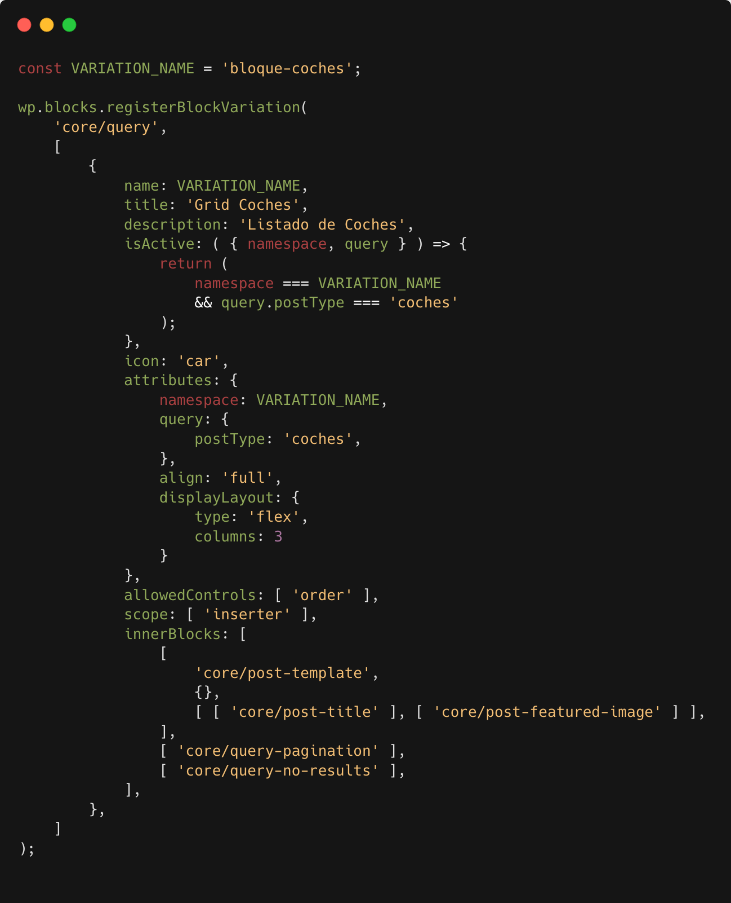

Slide 15
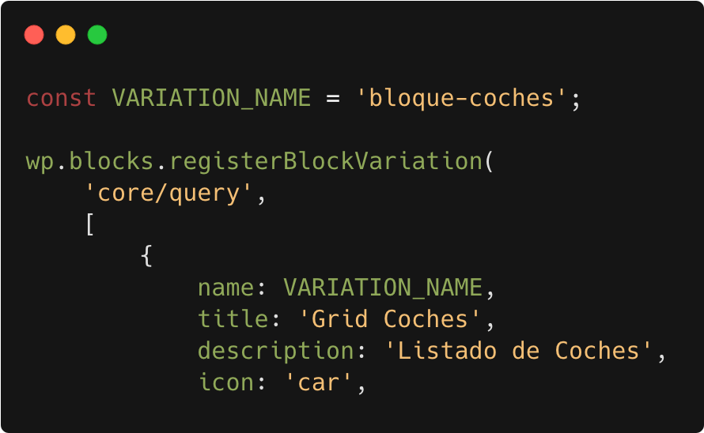
Variación Query Block

Slide 16
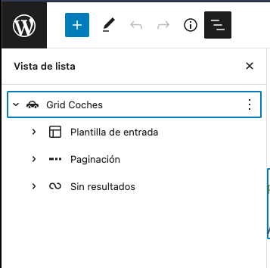
Variación Query Block

Slide 17
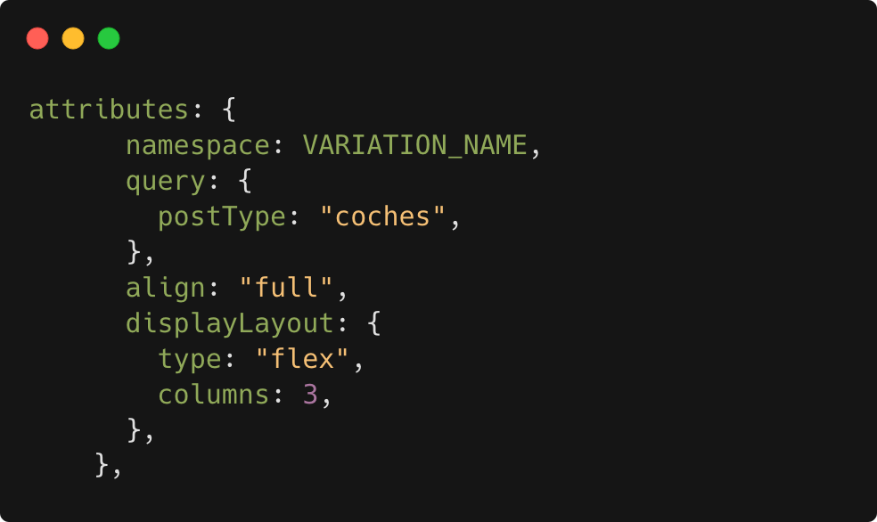
Variación Query Block

Slide 18
Variación Query Block
inherit
postType
order
sticky
taxQuery
author
search

Slide 19
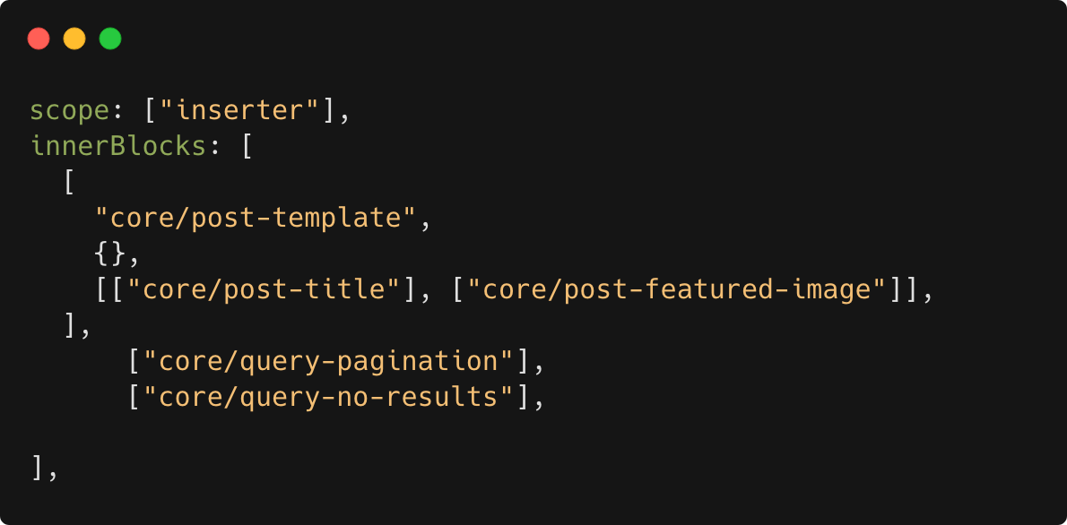
Variación Query Block

Slide 20
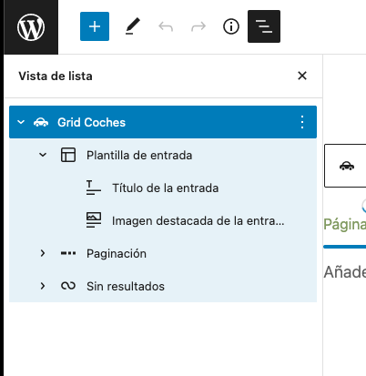
Variación Query Block

Slide 21
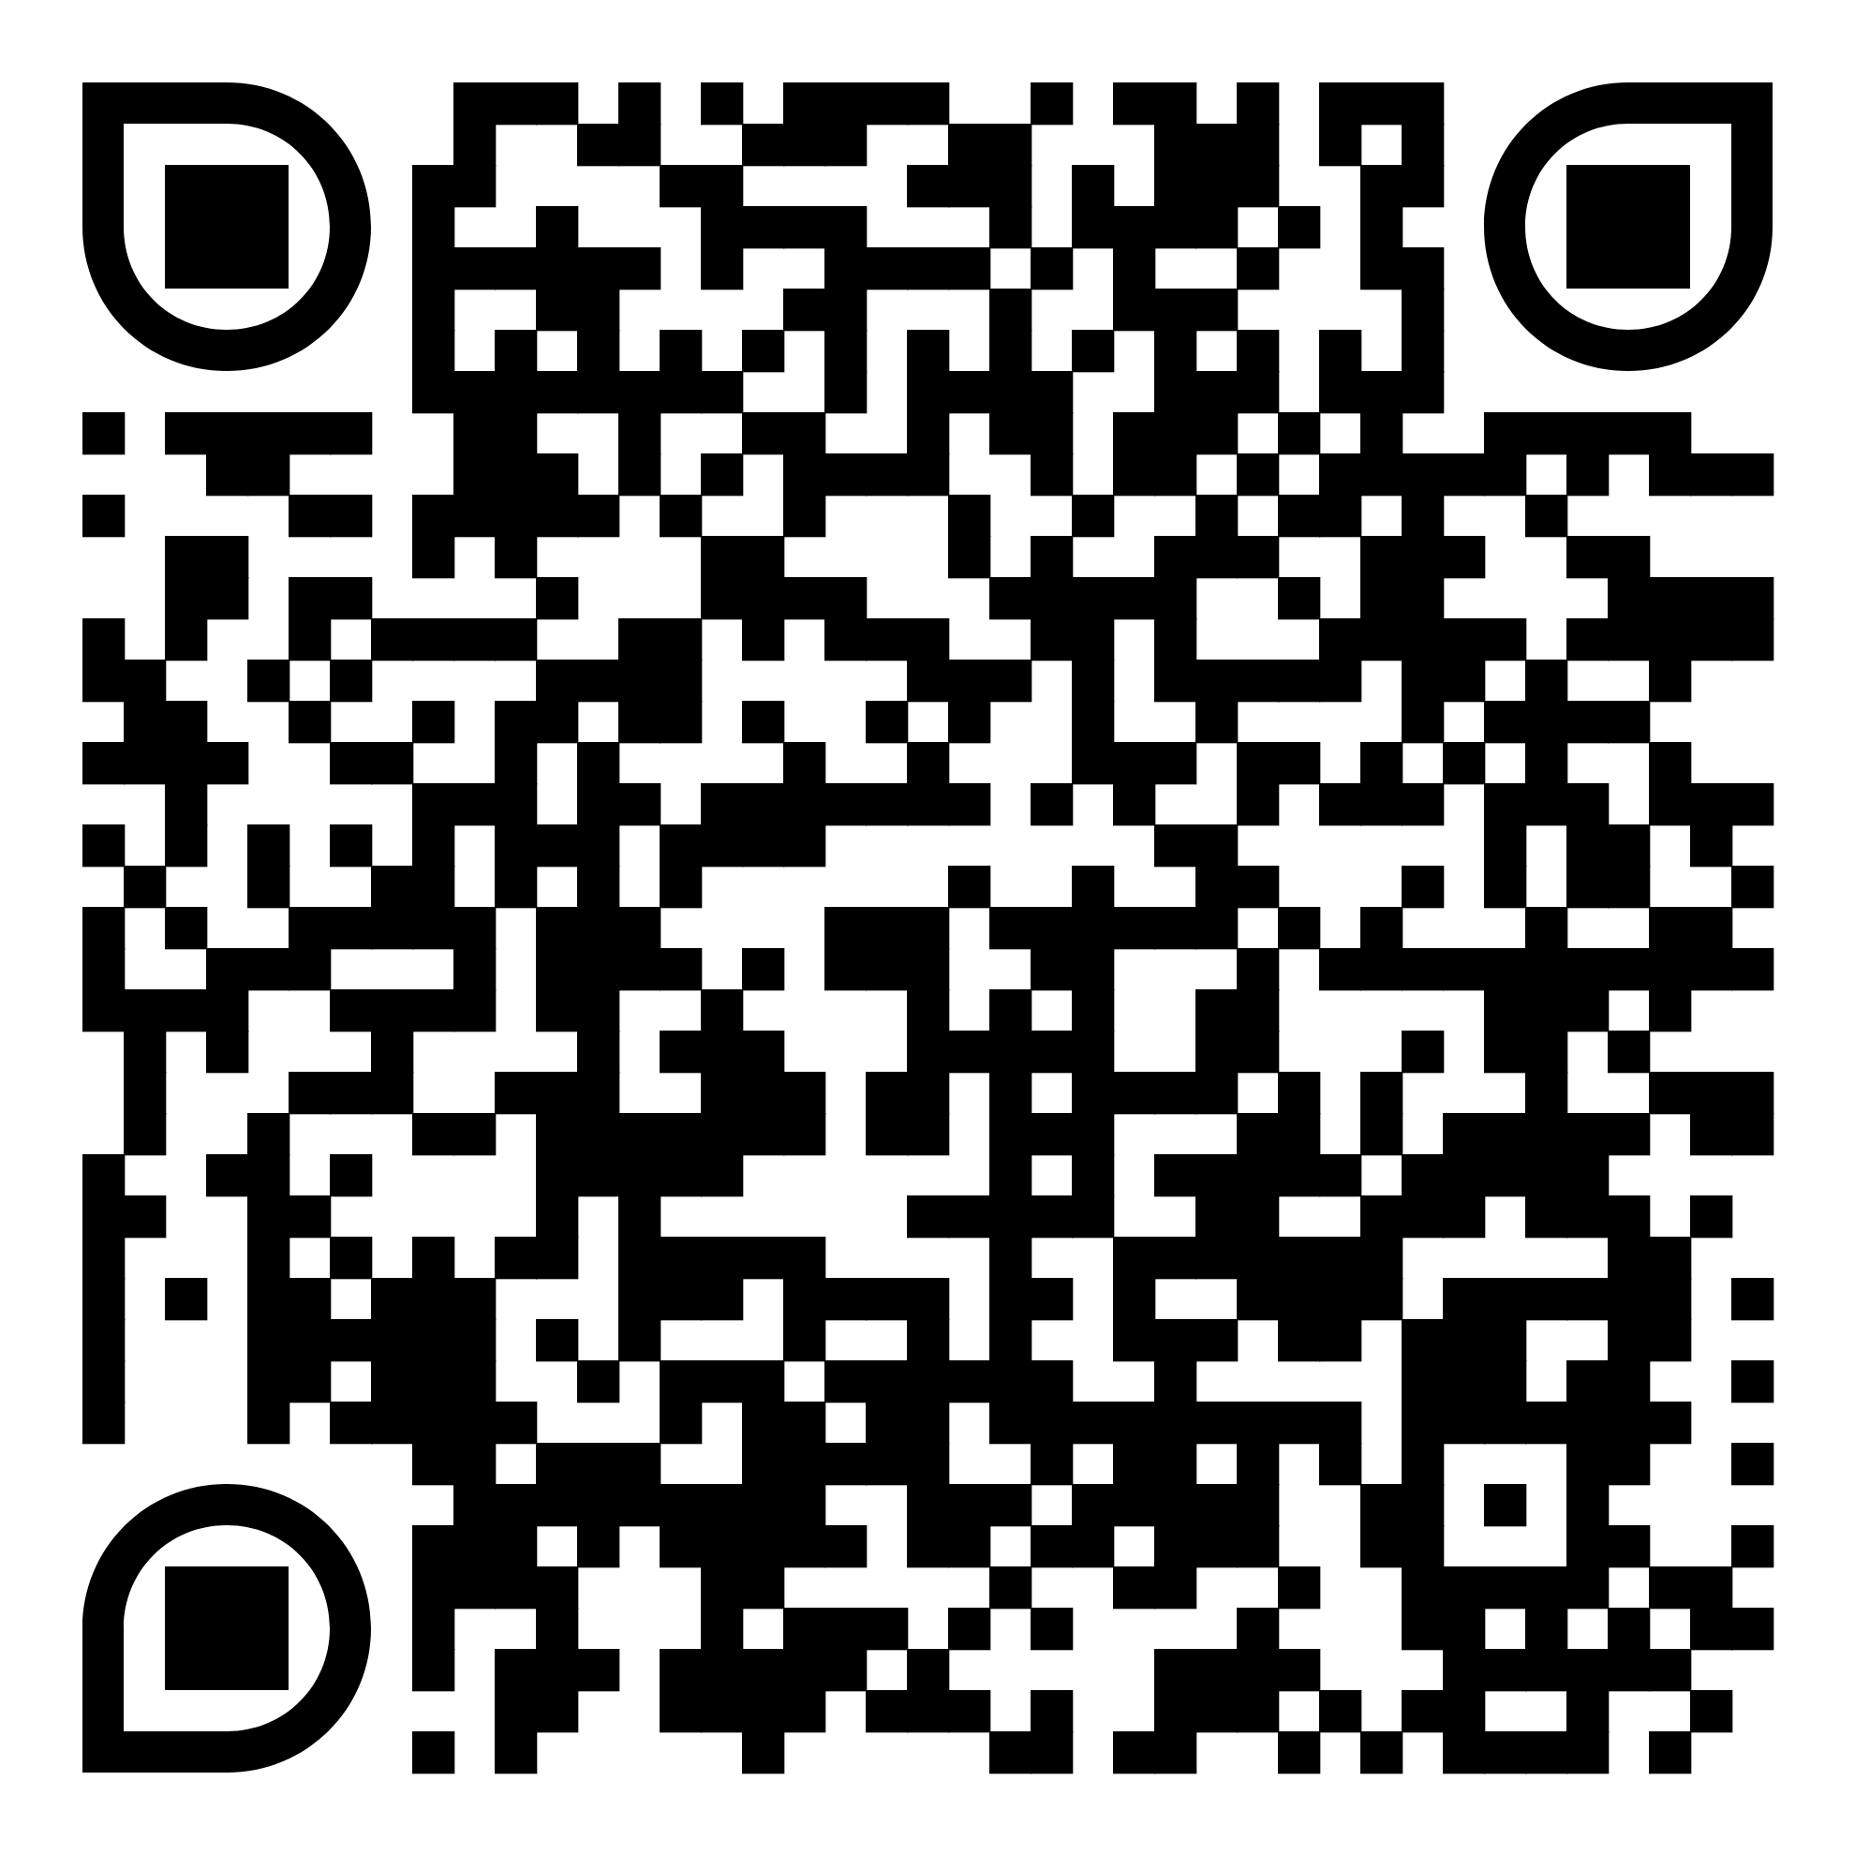
Documentación variación Query Block
https://developer.wordpress.org/block-editor/how-to-guides/block-tutorial/extending-the-query-loop-block/

Slide 22
Webgrafía
https://developer.wordpress.org/block-editor/how-to-guides/block-tutorial/extending-the-query-loop-block/
https://developer.wordpress.org/news/2022/12/building-a-book-review-grid-with-a-query-loop-block-variation/#plugin-setup
https://wpfieldwork.com/modify-query-loop-block-to-filter-by-custom-field/

Slide 23
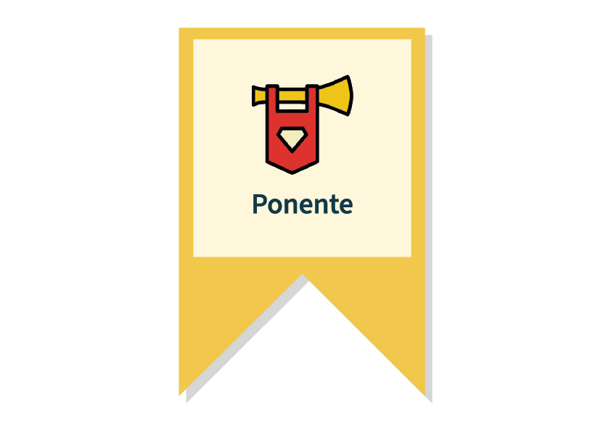
¡GRACIAS!

Slide 24
#WCTorre

